Slide 1

О Б Ъ Е К Т Ы,
возводимые в рамках
национальных, региональных и муниципальных проектов
А Л Ь Б О М № 5
Анучинский МО
2025

Slide 2
Количество объектов объём финансирования 300000,00 тыс.руб. (м/б-15000,00 тыс.руб.)
2025 год
Образование - 3;
Культура - 2;
Здравоохранение - 4;
Региональная и местная дорожная сеть - 2;
Обеспечение качественными услугами ЖКХ - 1;
Инициативное бюджетирование: «Твой проект», «Молодёжный бюджет» - 3;
Объекты ТОС - 6.

Slide 3
ОБРАЗОВАНИЕ – 3 объекта
(14000,0 тыс. руб. - м/б)
Кровля здания - Муравейский филиал МБОУ школы с.Анучино (8400,00 тыс. руб.);
Кровля здания - МБДОУ детский сад № 1 с.Анучино (3500,00 тыс. руб.);
Помещения столовой - МБОУ школа с.Чернышевка (2000,00 тыс.руб.).

Slide 4
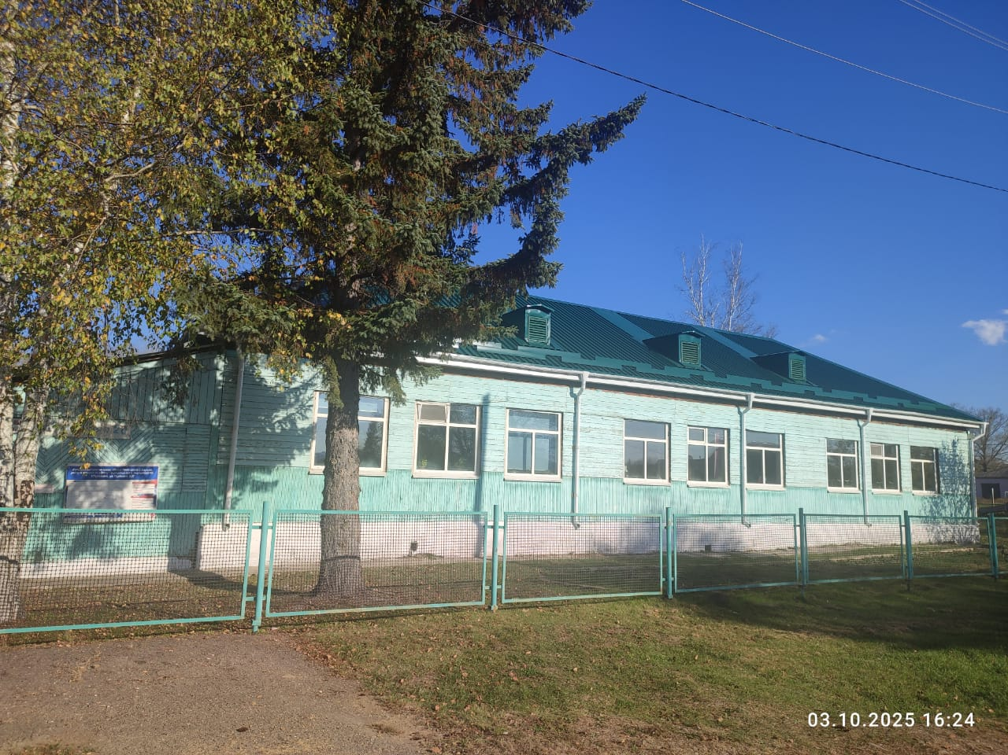
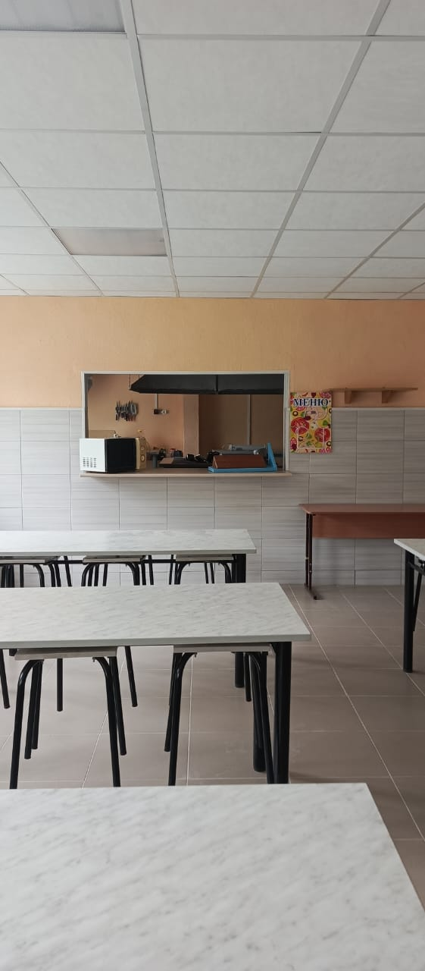
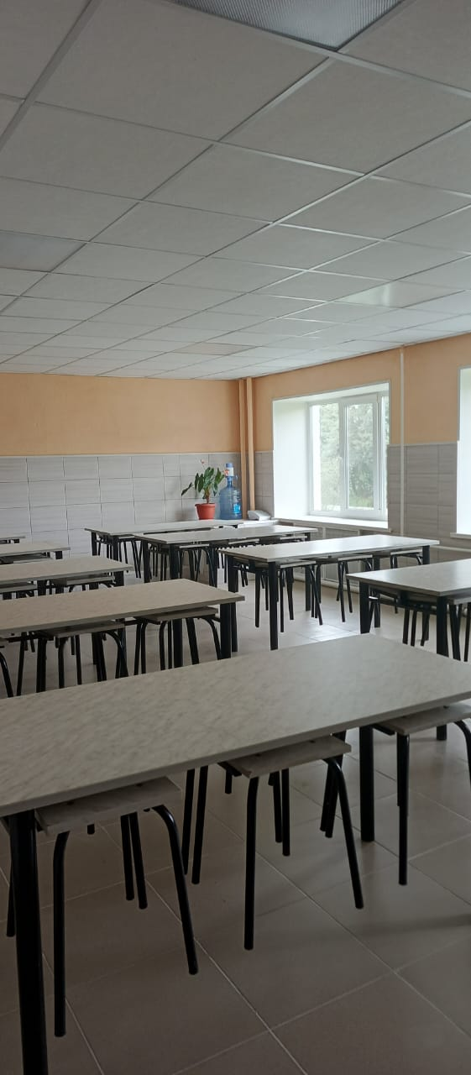
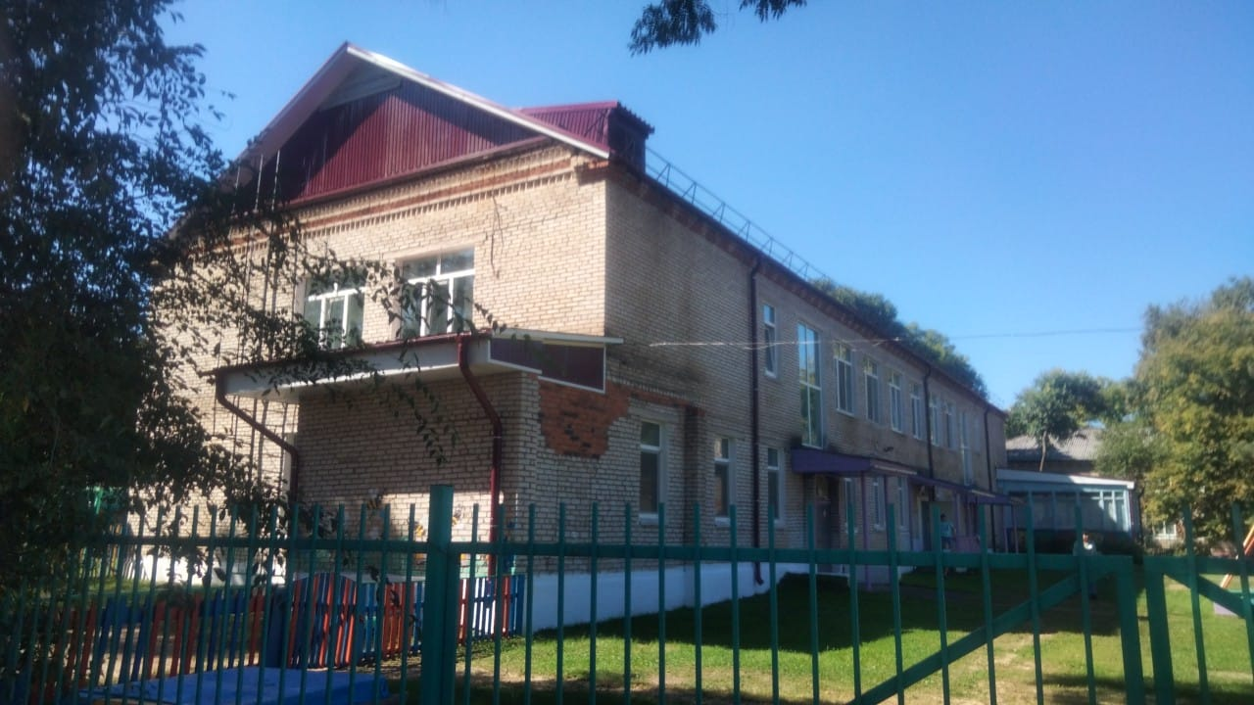
Объекты образования

Slide 5

КУЛЬТУРА – 2 объекта
(27000,0 тыс. руб., в том числе ф/б - 12400,00 тыс.руб.;
Историко-краеведческий музей с. Анучино (14000,00 тыс.руб)
Объект культурного наследия регионального значения «Памятник-здание, здесь в 20-ые годы заседал штаб партизанских отрядов Приморья»(13000,00 тыс.руб)

Slide 6
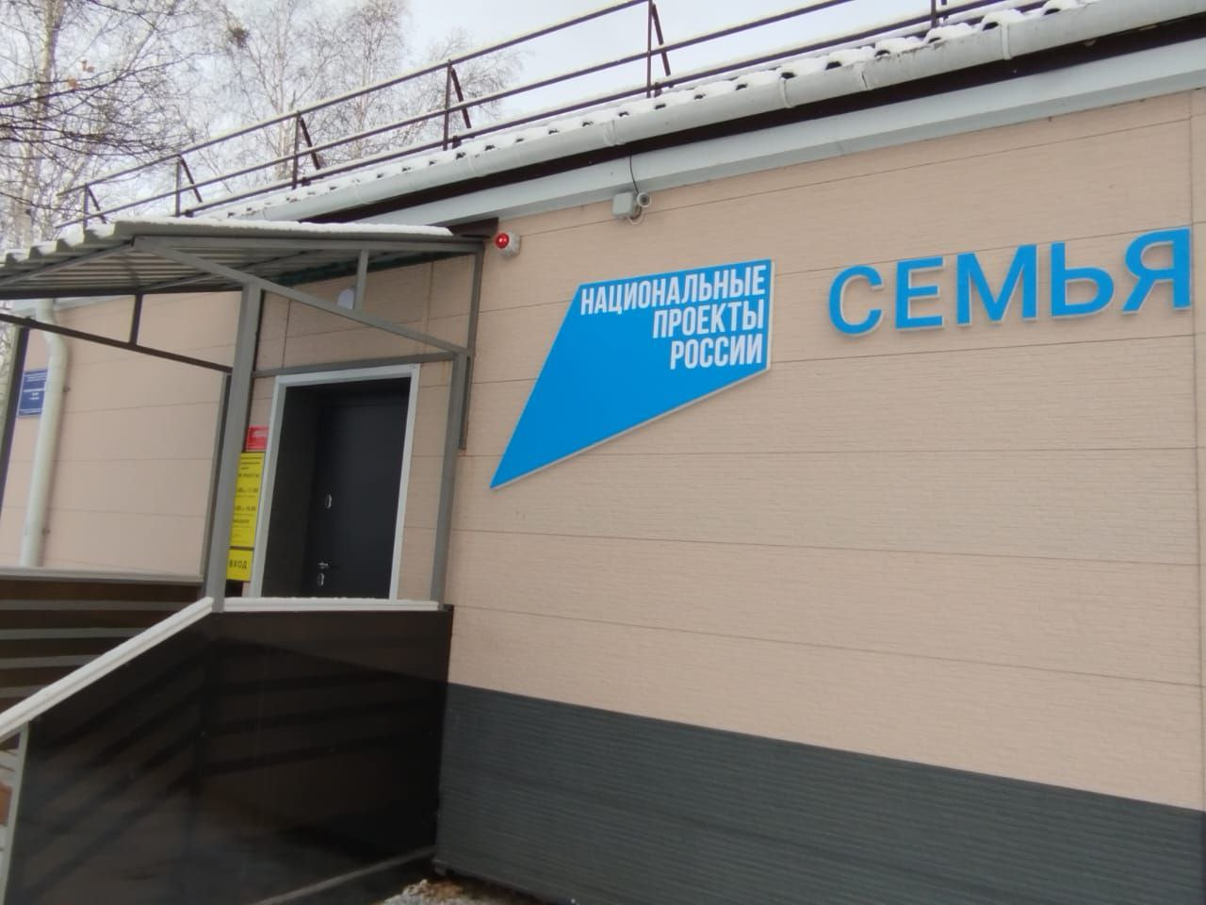
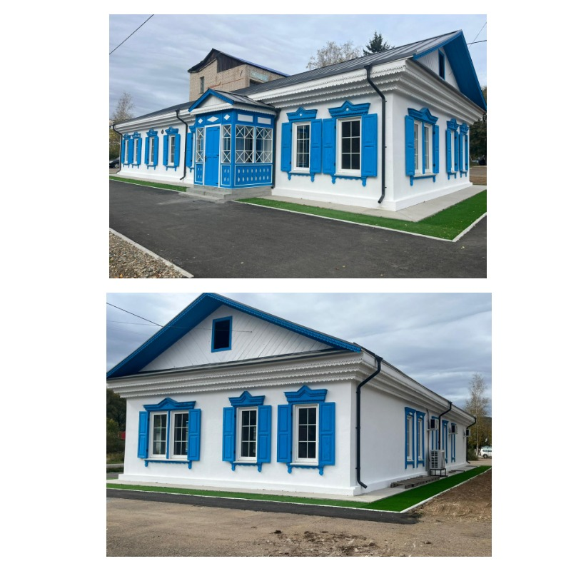
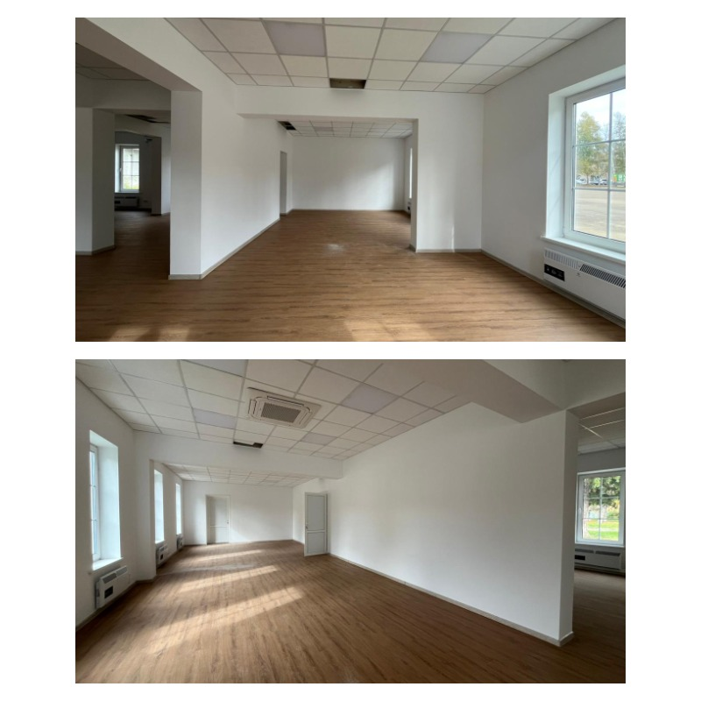
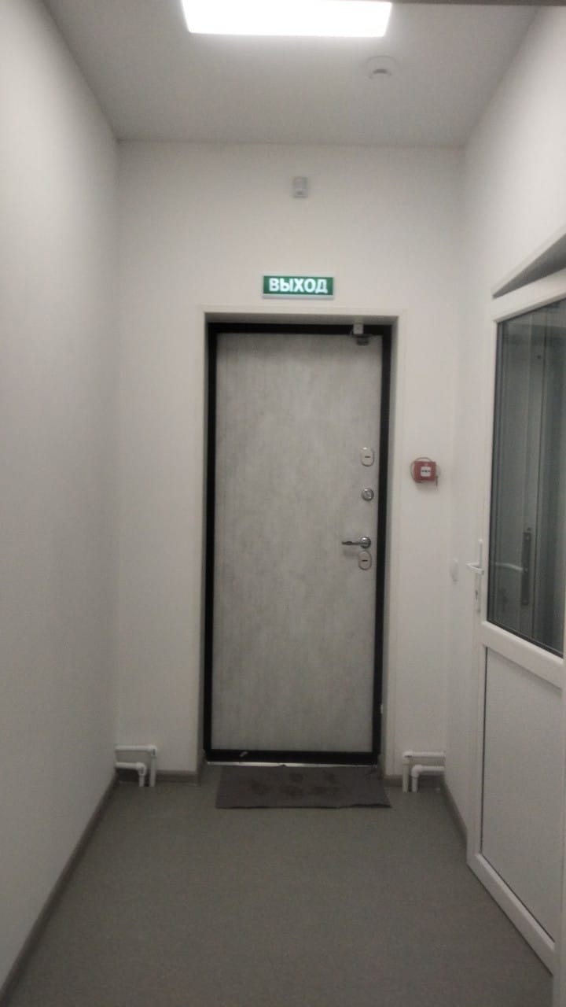
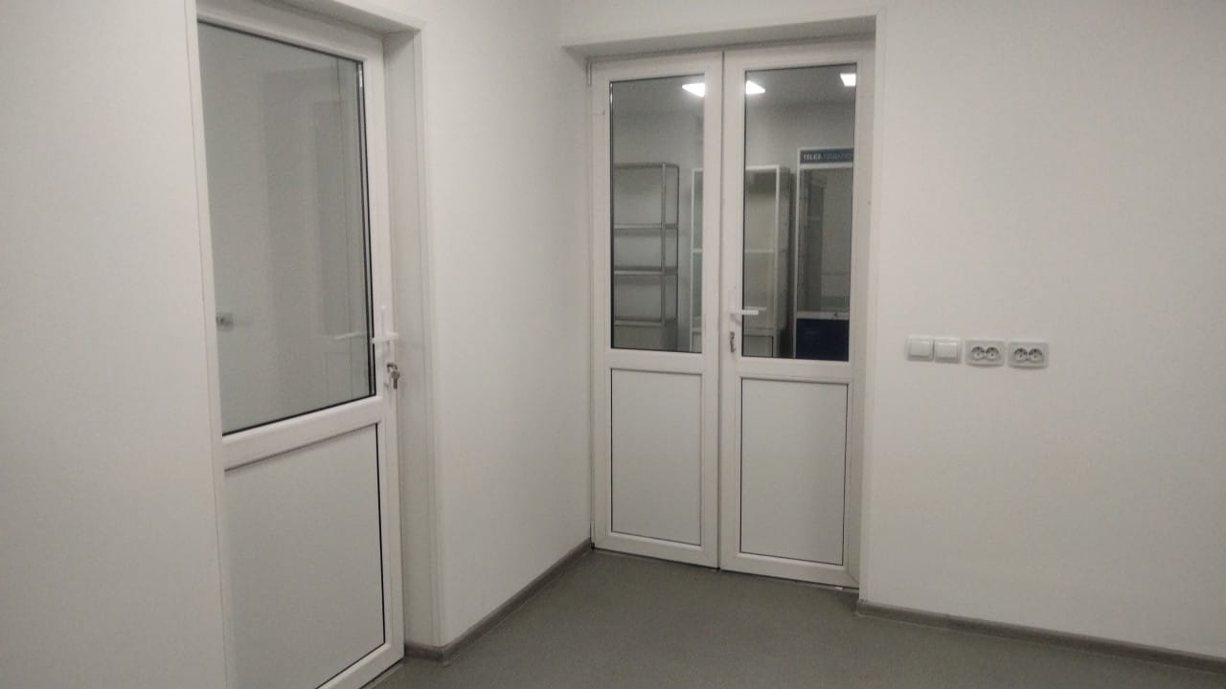
КУЛЬТУРА – 2 объекта

Slide 7

Здравоохранение - 4 объекта
(99000,0 тыс. руб., из них 58000,00 тыс.руб. - ф/б )
Врачебная амбулатория с.Чернышевка (нацпроект «Продолжительная и активная жизнь», региональный проект "Модернизация первичного звена здравоохранение") - 60000,00 тыс.руб;
ФАП с.Староварваровка - 19000,00 тыс.руб;
Ограждение территории КГБУЗ «Анучинская ЦРБ» - 9000,00 тыс.руб;
Помещения второго этажа здания поликлиники КГБУЗ «Анучинская ЦРБ» - 11000,00 тыс.руб.

Slide 8
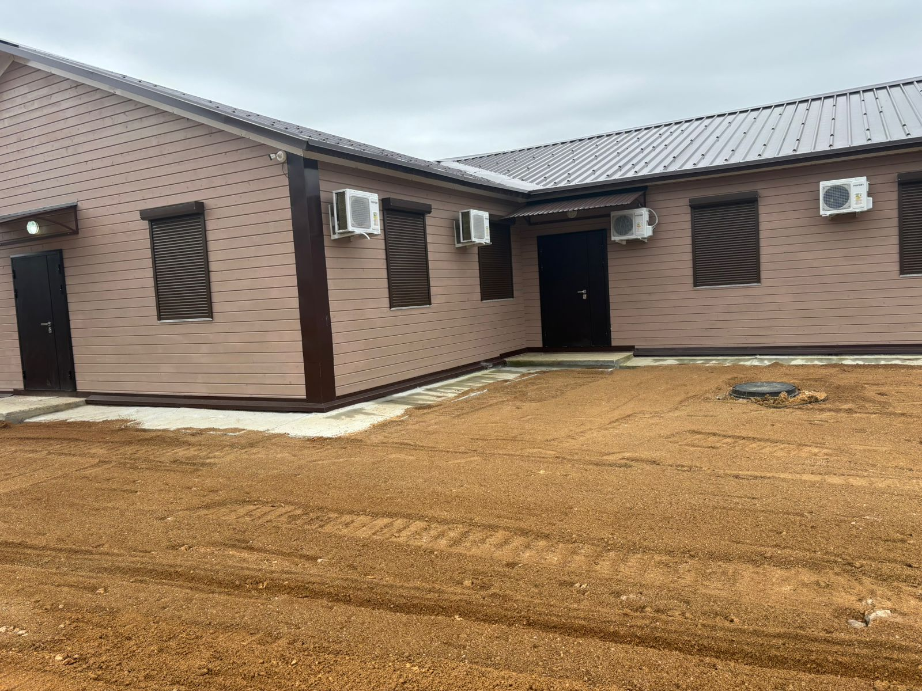
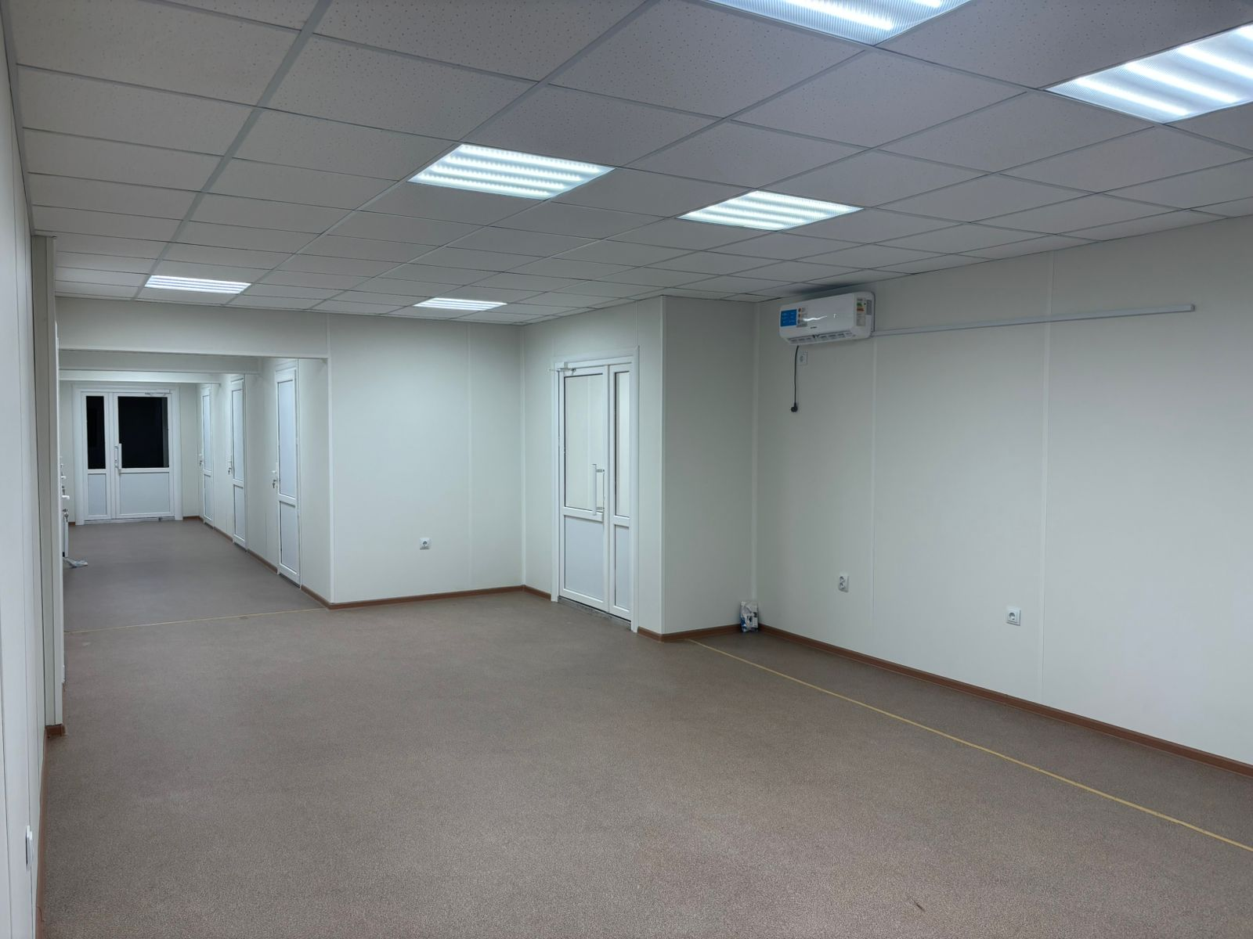
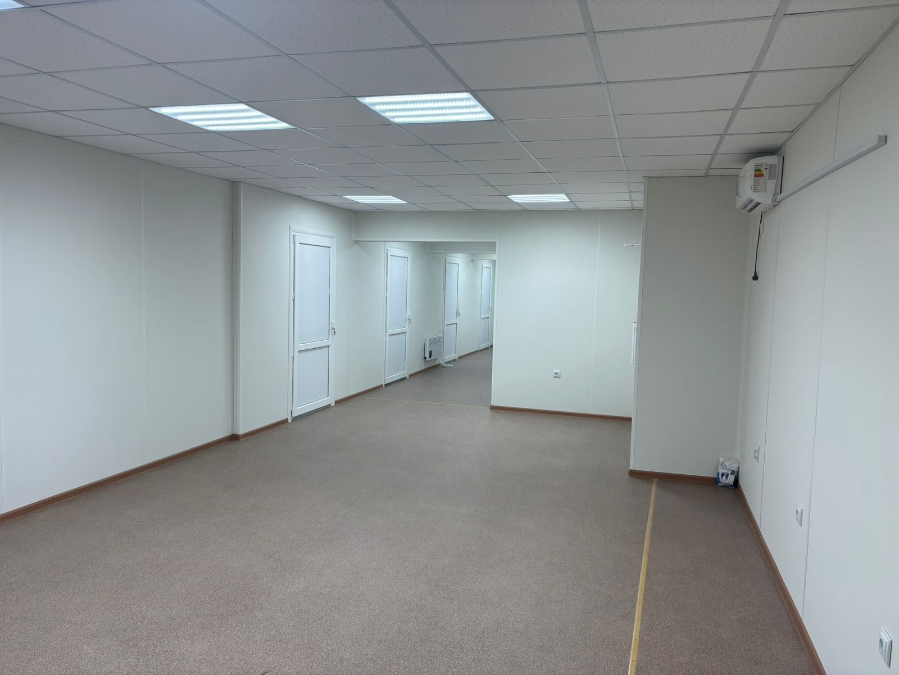
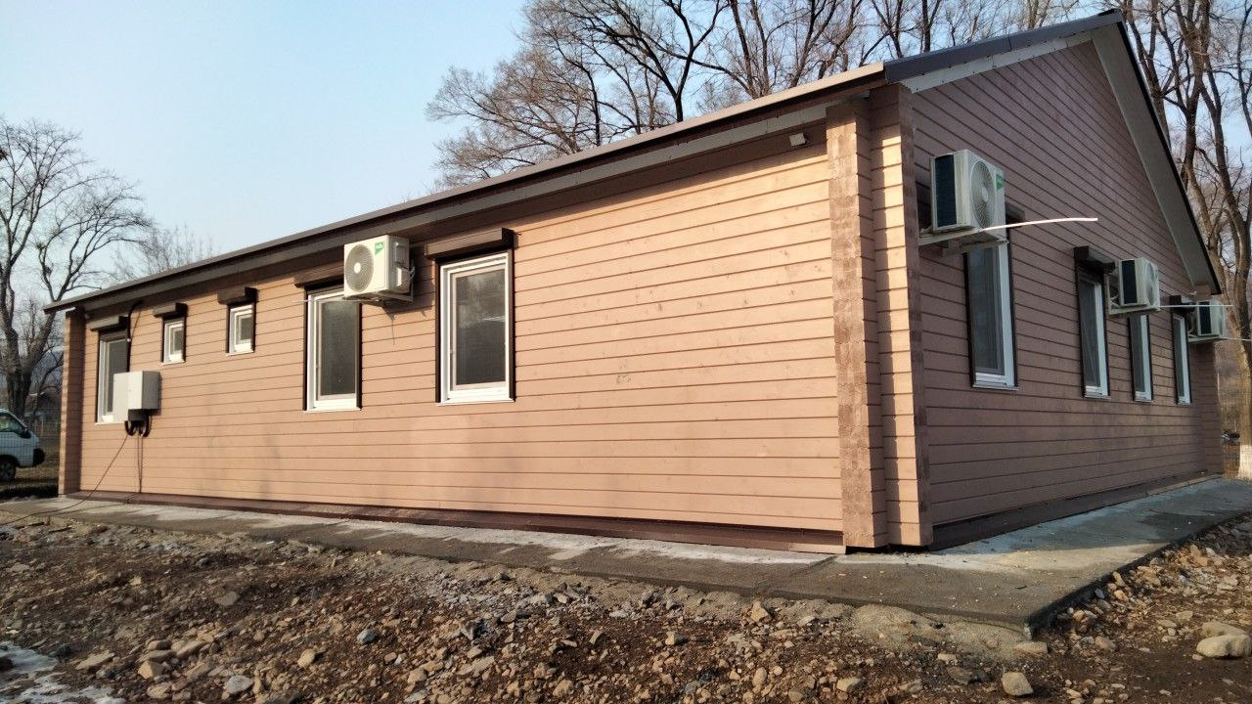
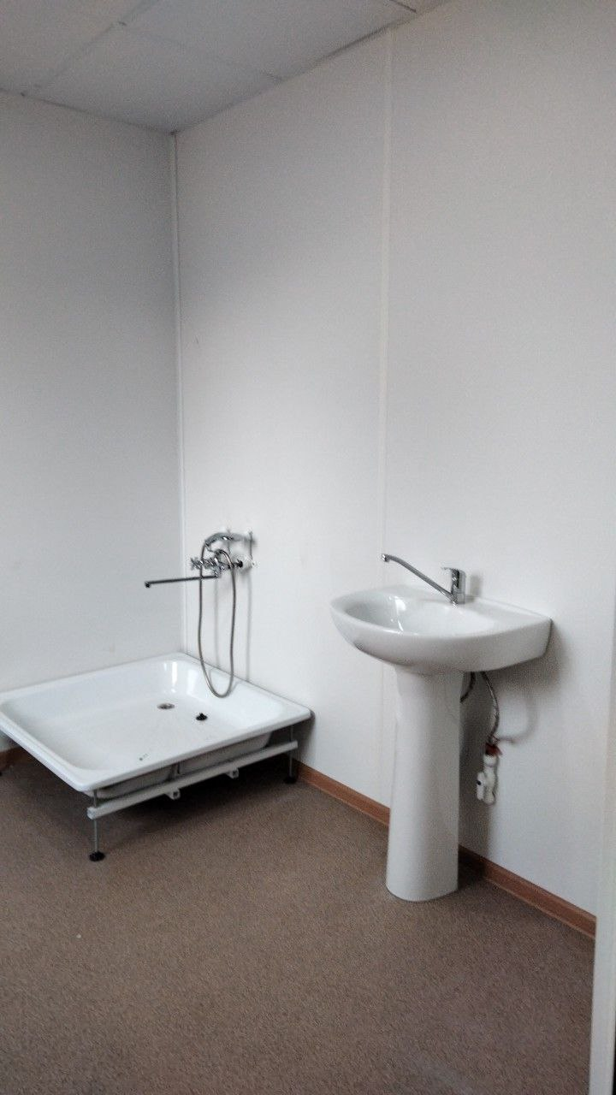
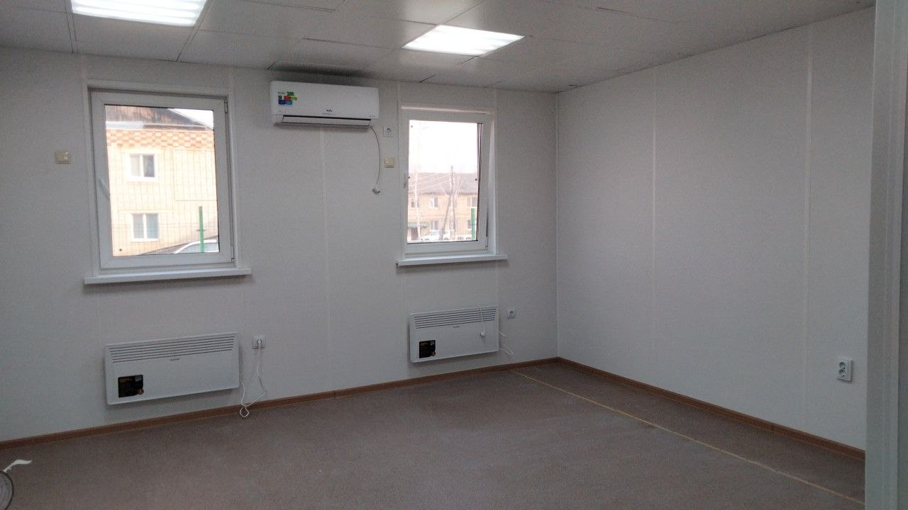
Здравоохранение

Slide 9
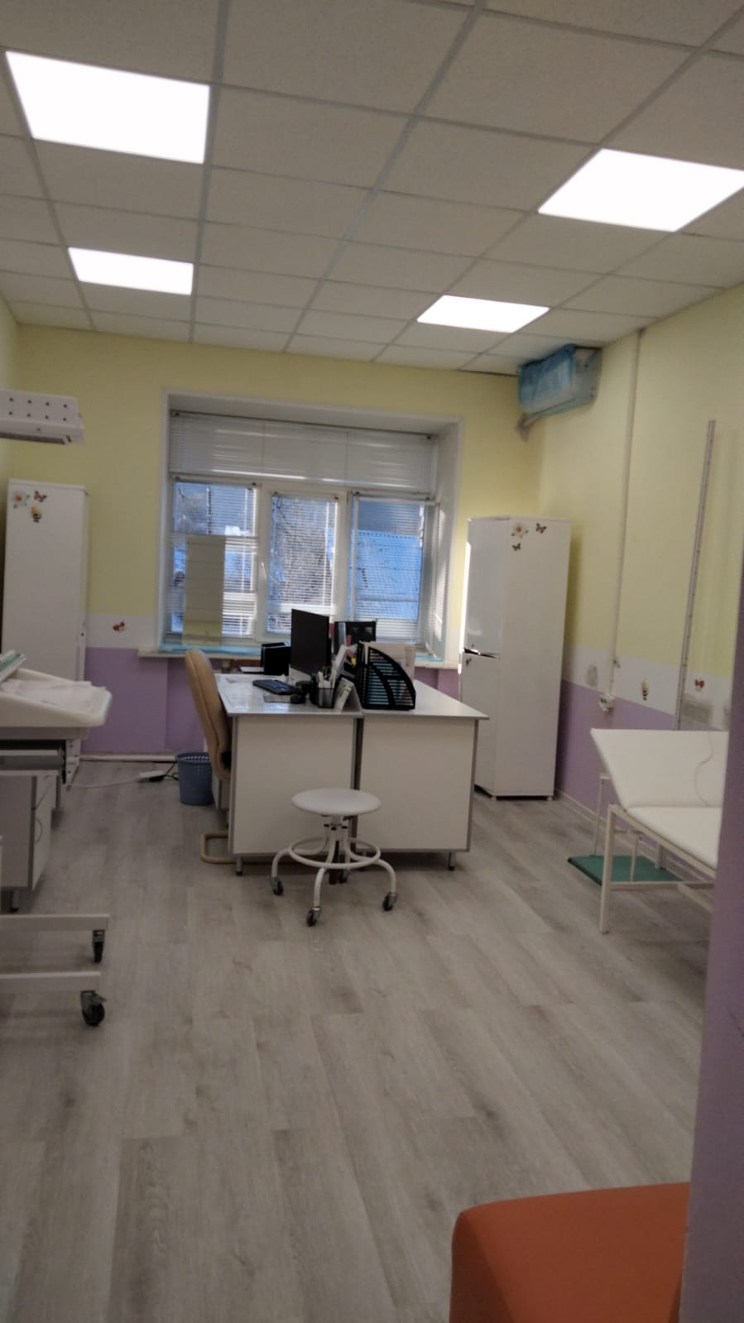
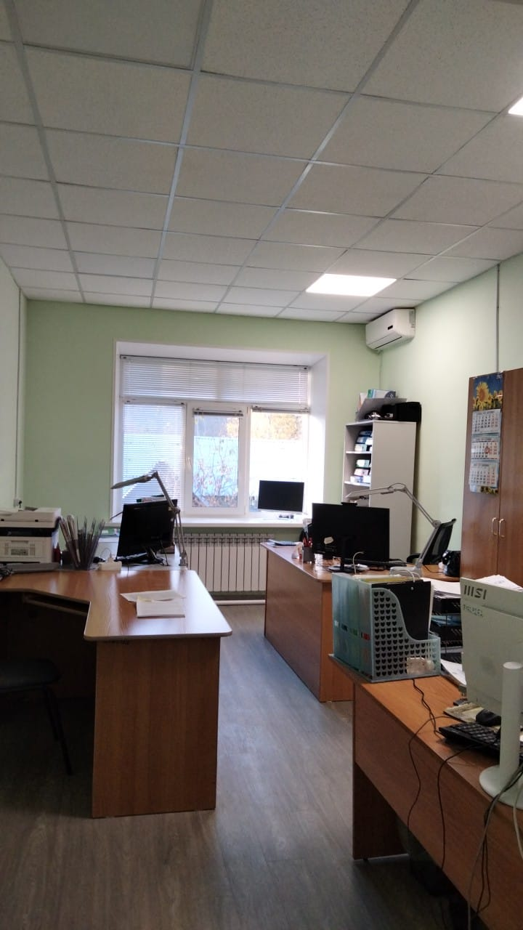
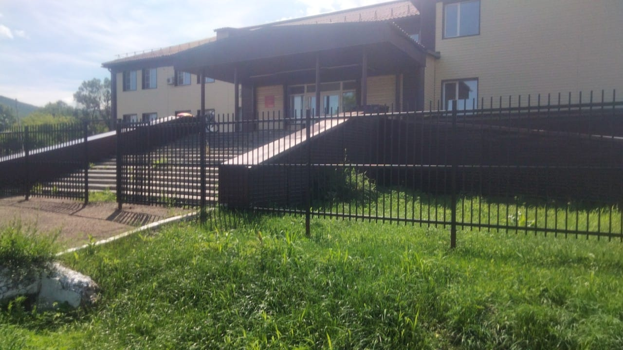
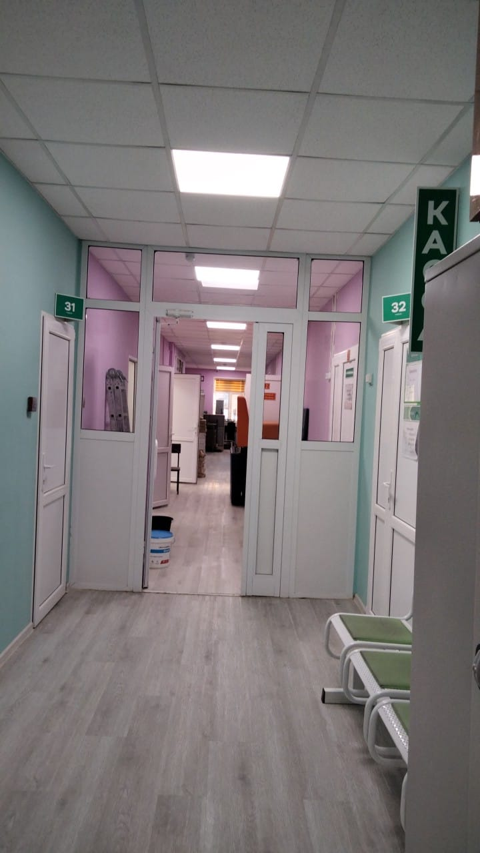
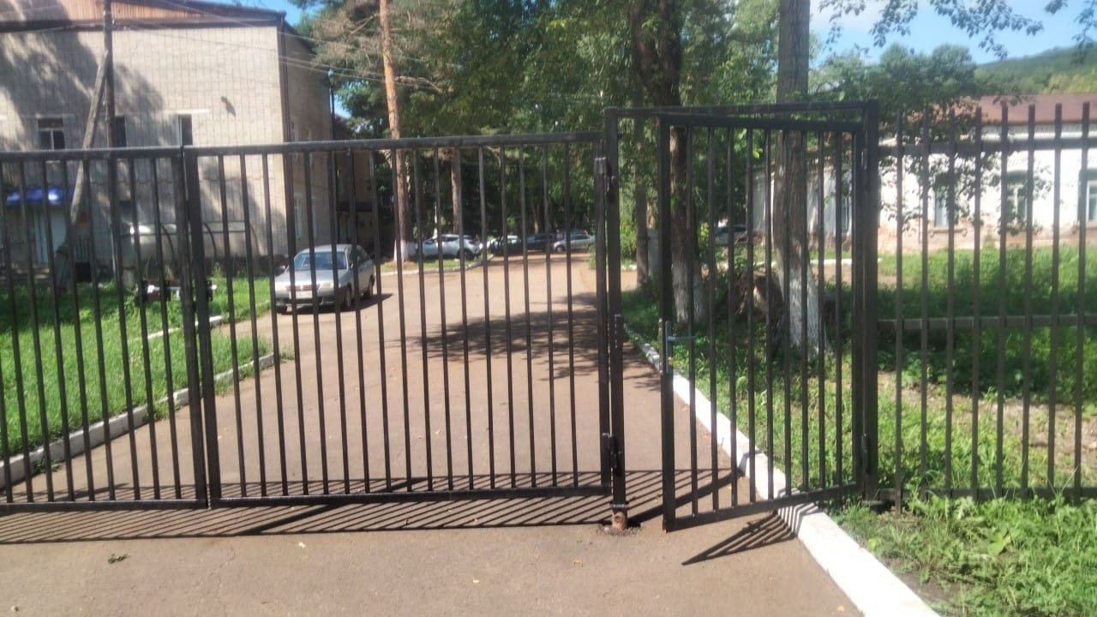
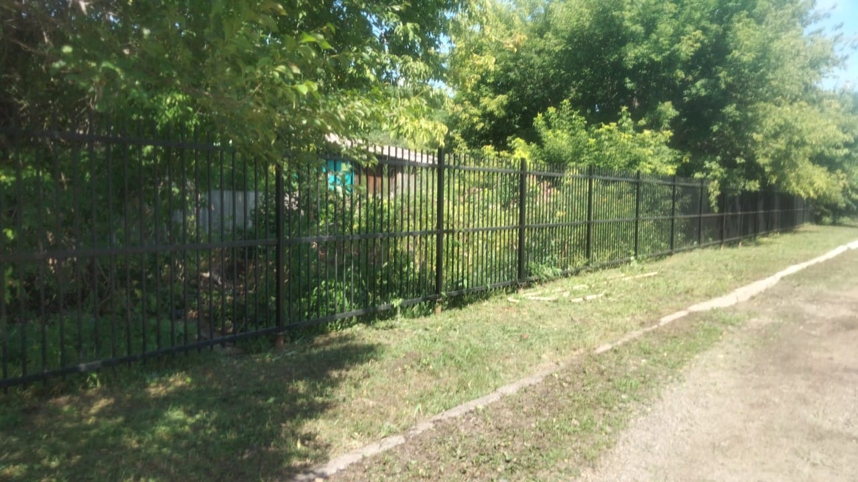
Здравоохранение

Slide 10


Дорожная деятельность – 2 объекта
(136000,00 тыс.руб.)
НАЦПРОЕКТ «Безопасные качественные дороги»: искусственное сооружение (Мост)на км 84+872 автомобильной дороги «Осиновка - Рудная Пристань» в Анучинском муниципальном округе;
НАЦПРОЕКТ «Инфраструктура для жизни»: искусственное сооружение (Мост)на км 98+186 автомобильной дороги «Осиновка - Рудная Пристань» в Анучинском муниципальном округе .

Slide 11
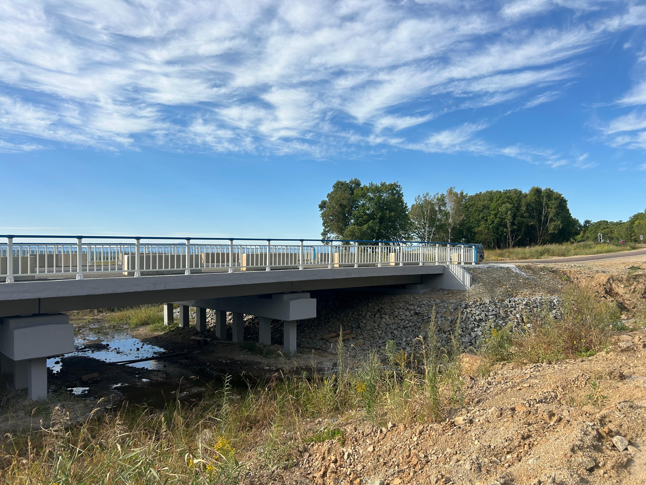
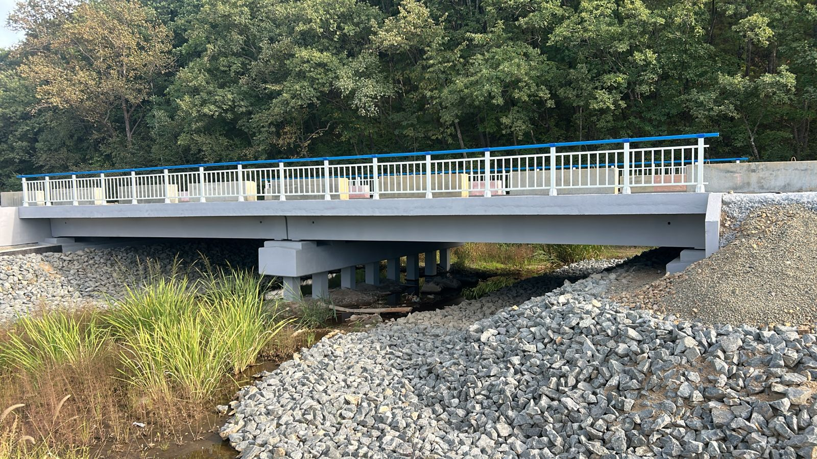
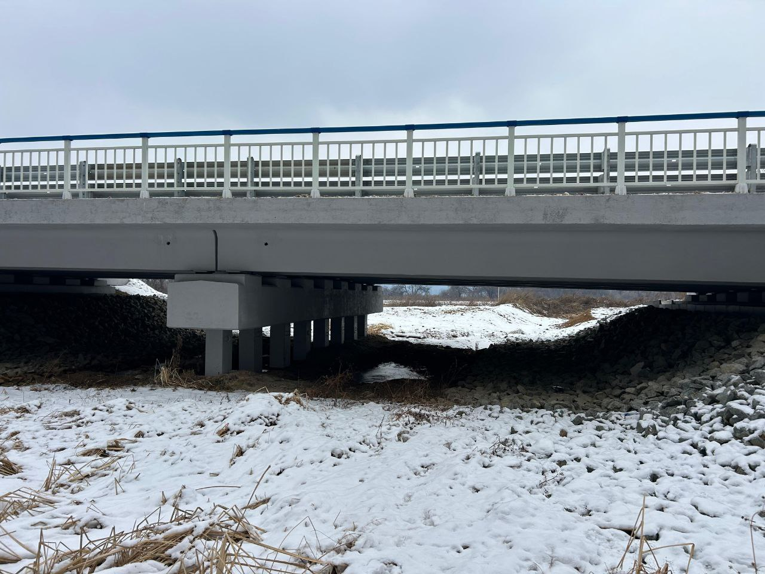
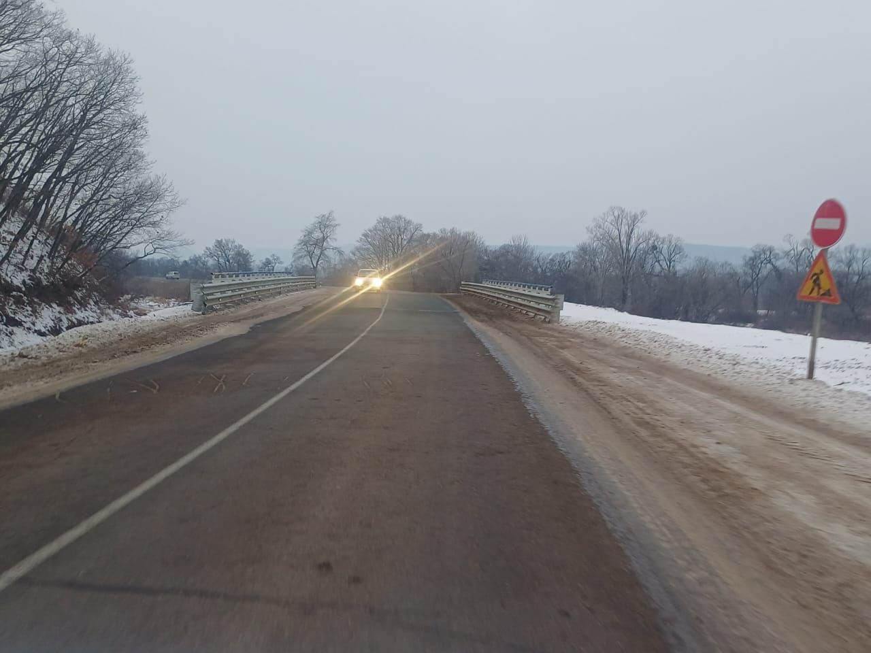
Безопасные дороги
Мост км 98+186 Мост км 84+872

Slide 12
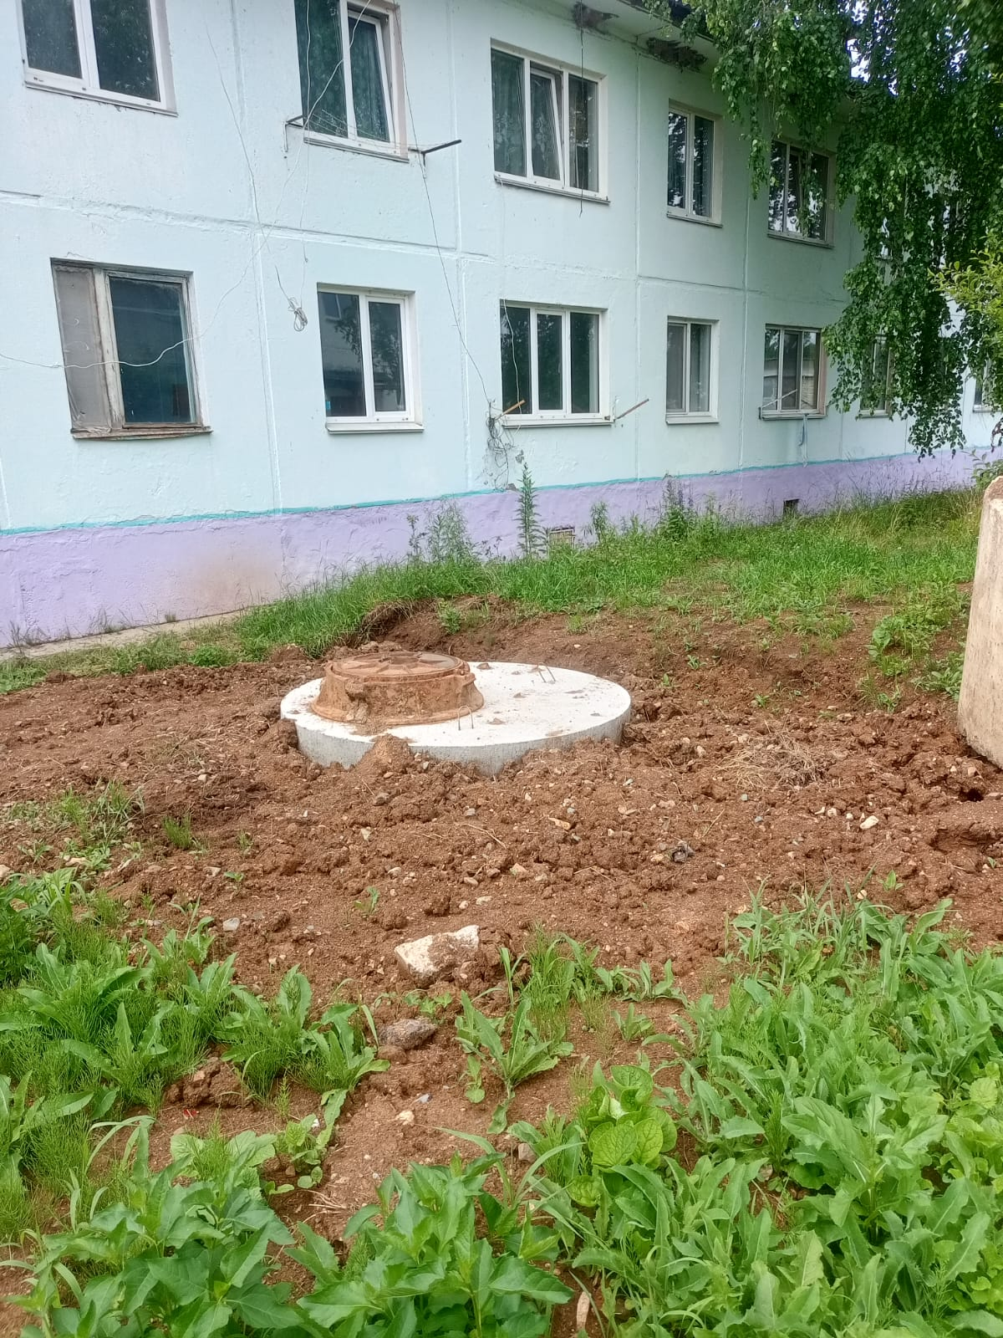
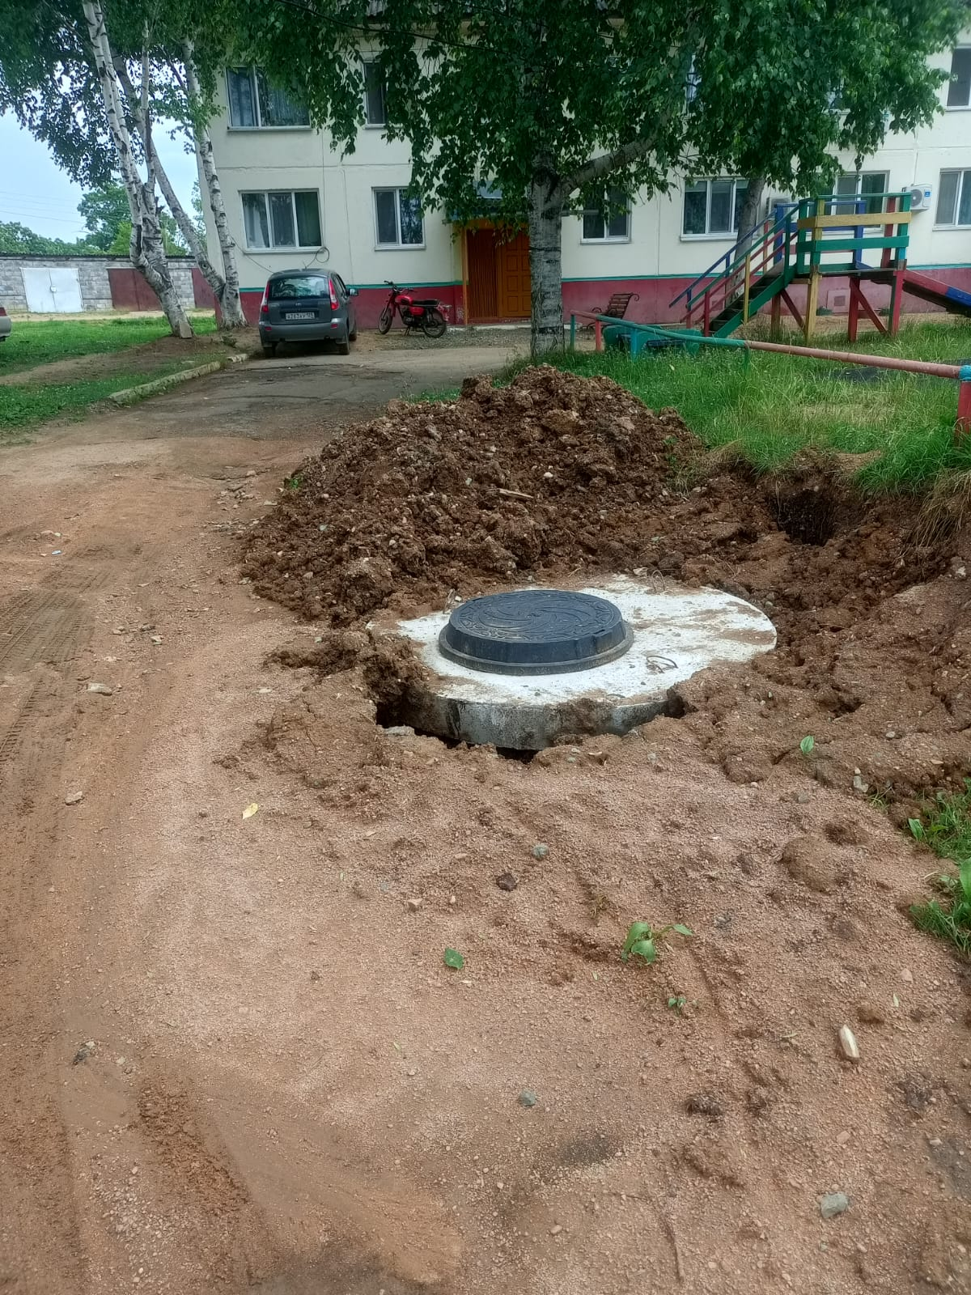
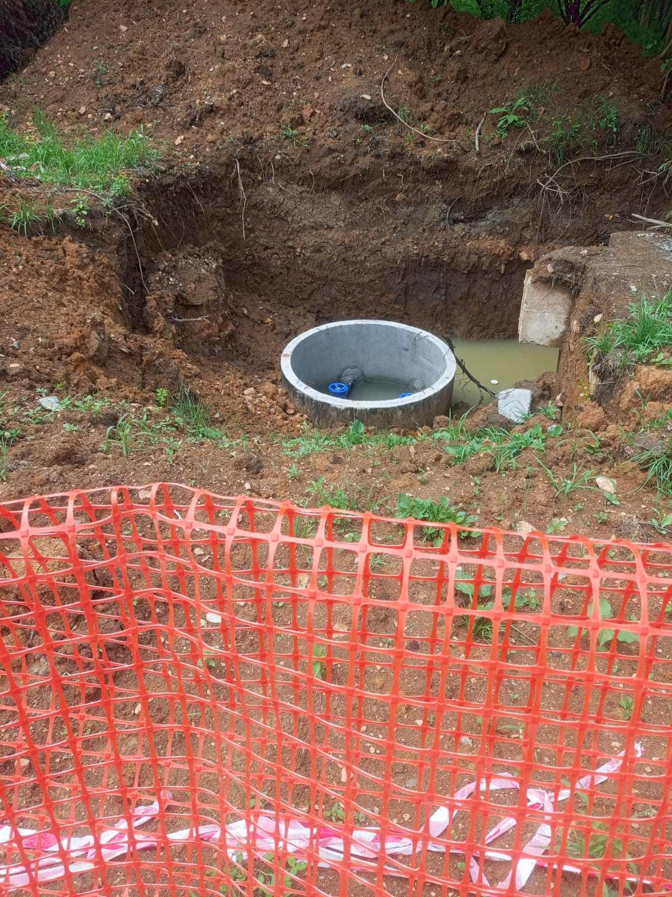
Обеспечение качественными услугами жилищно-коммунального хозяйство – 1 объект
( 12528,98 тыс.руб)
Капитальный ремонт сети водоснабжения с.Тихоречное

Slide 13

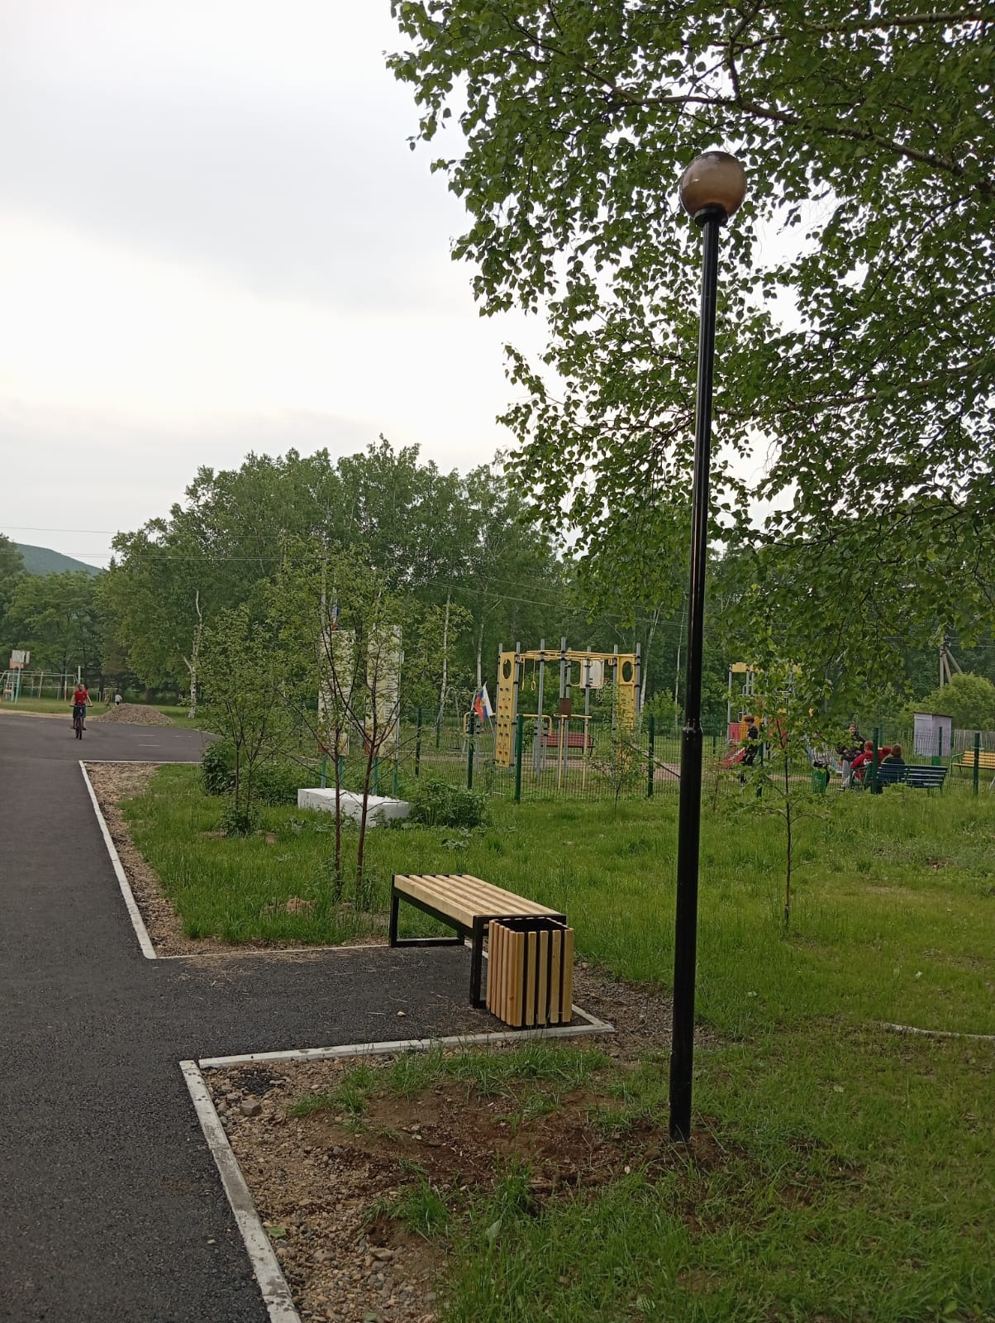
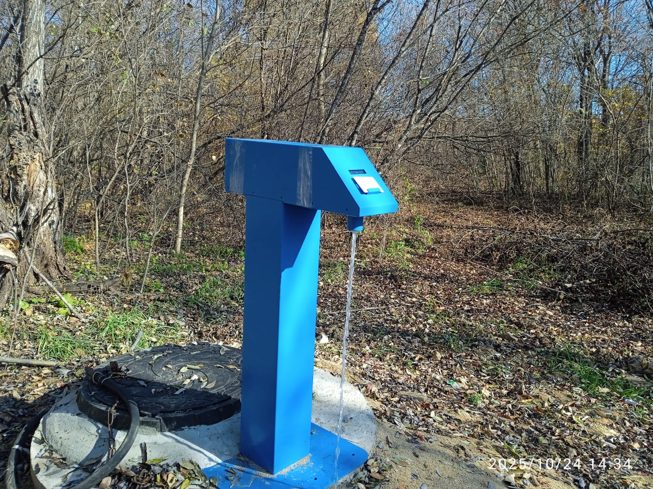
Инициативное бюджетирование
2 объекта
Благоустроенная прилегающая территория СК с. Виноградовка (2600,00 тыс.руб)
Водоразборные колонки с.Рисовое (2600,00 тыс.руб)

Slide 14

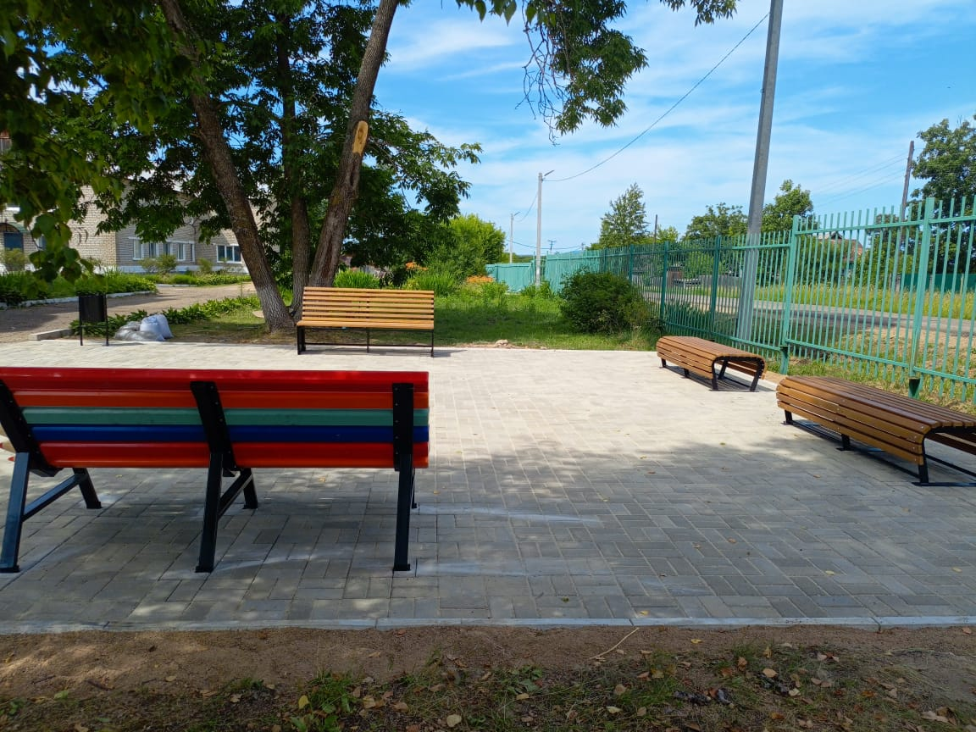
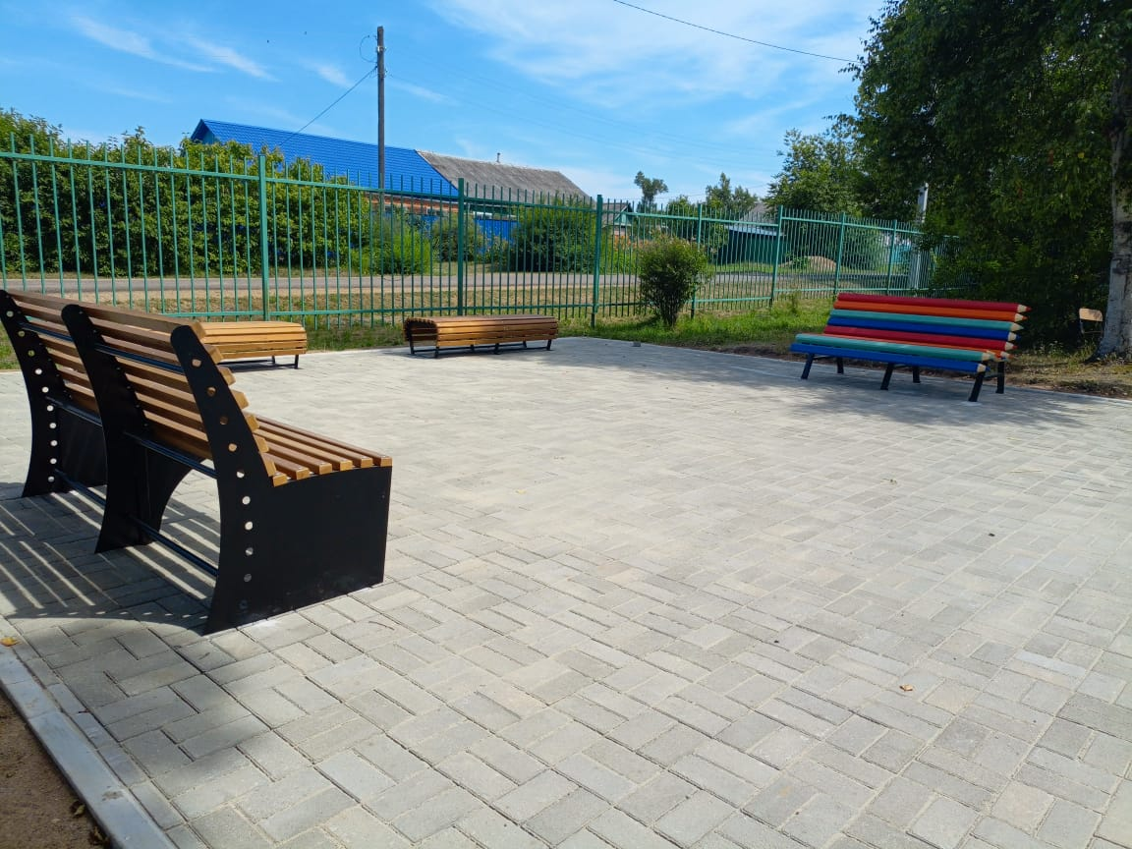
Инициативное бюджетирование - 1объект (1200,00 тыс. руб.)
«Современный школьный двор» с.Чернышевка

Slide 15
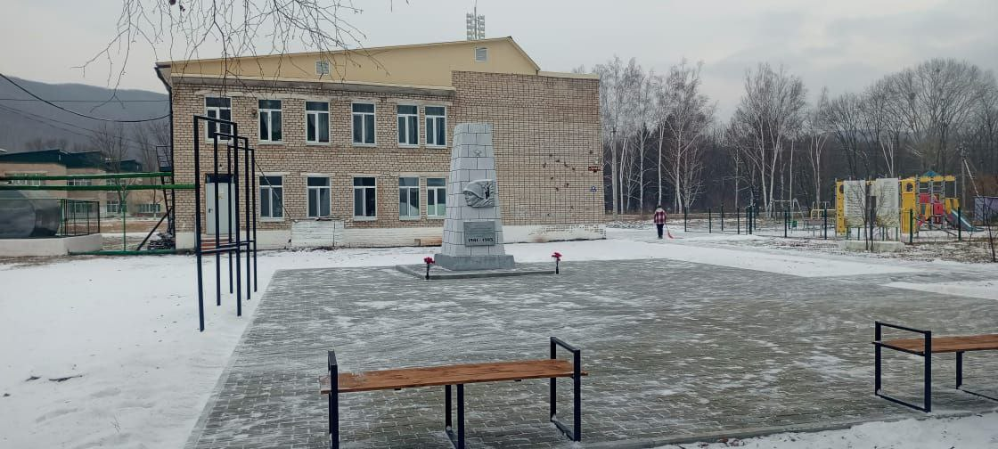
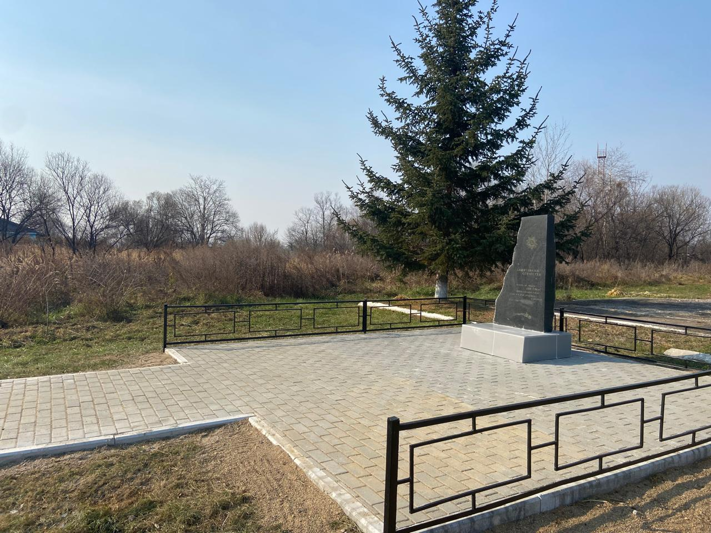
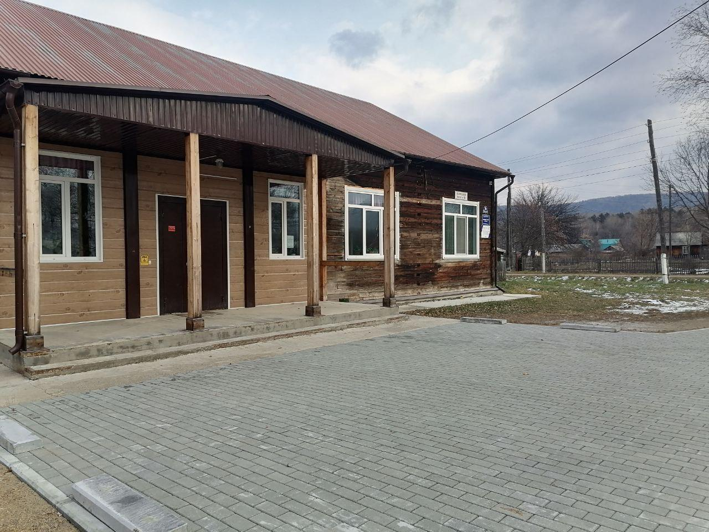
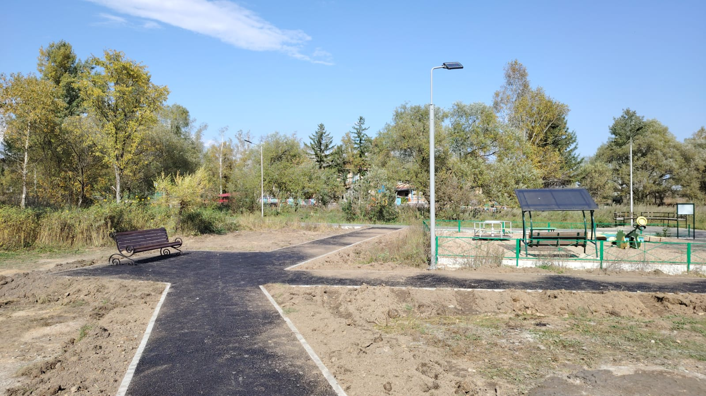
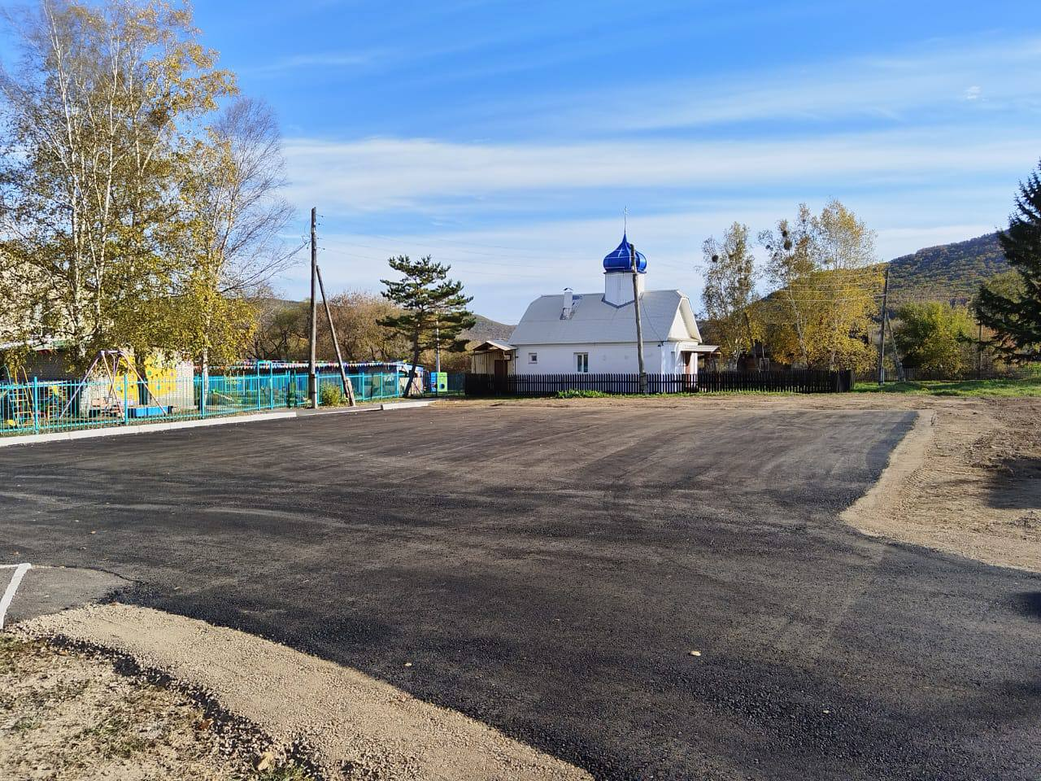
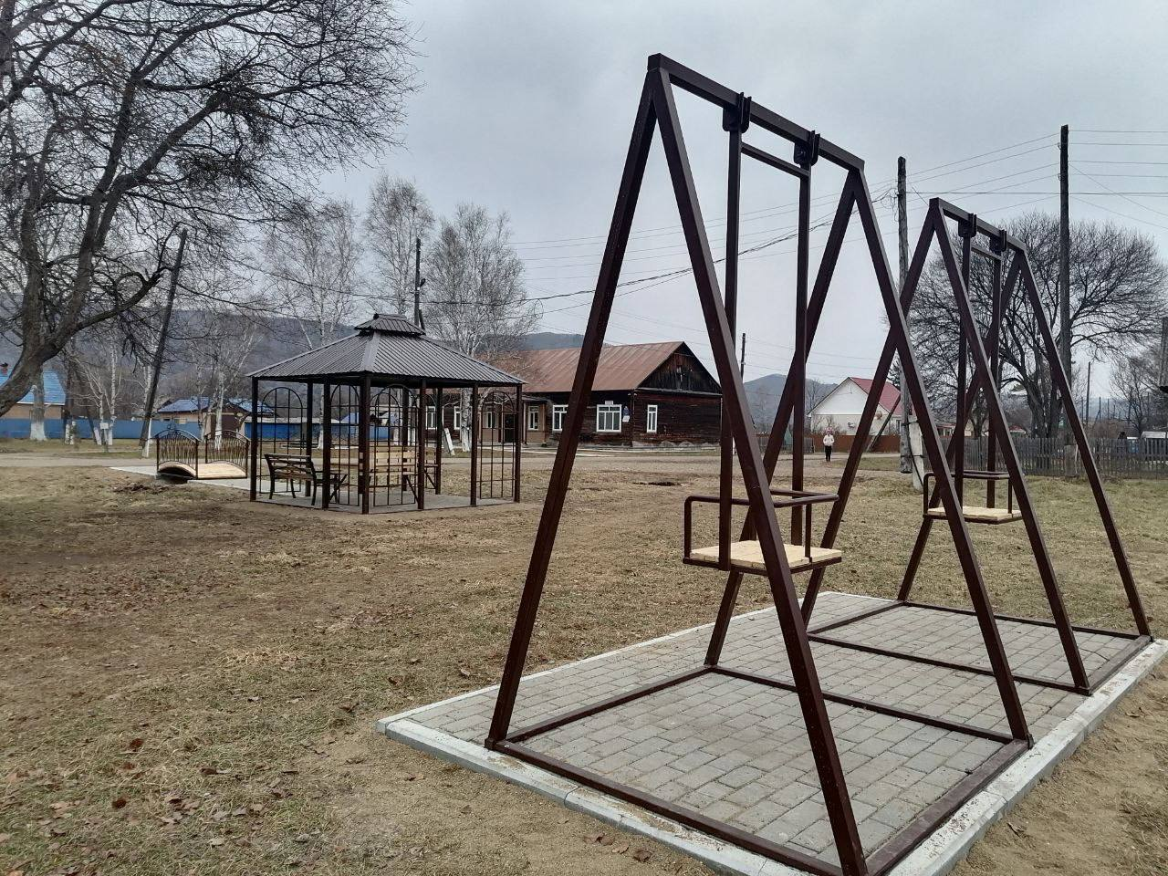
Объекты ТОС - 6 объектов
( 6000,0 тыс. руб.)
Благоустройство территории памятника и обелиска ( с.Виноградовка, с.Рисовое);
Благоустройство прилегающей территории СК с.Еловка
Благоустройство общественных территорий (с.Гражданка, с.Староварваровка, с.Еловка)

Slide 16

Спасибо
8(42362)91-7-96

